Slide 1

基于深度学习的程序生成与补全技术研究进展 State-of-the-Art Survey of Program Generation and Code Completion Techniques based on Deep Learning
胡星, 李戈, 刘芳，金芝
北京大学 信息科学技术学院 软件工程研究所
高可信软件技术教育部重点实验室

Slide 2

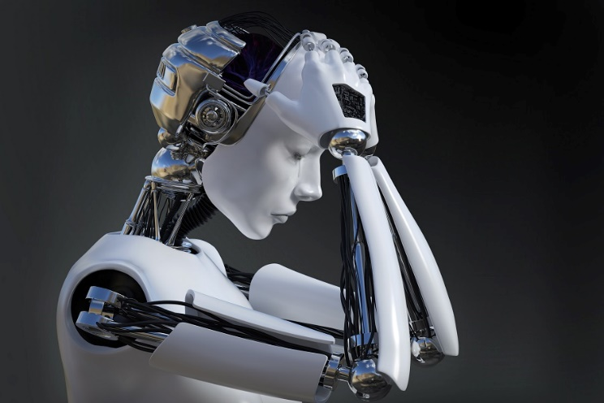

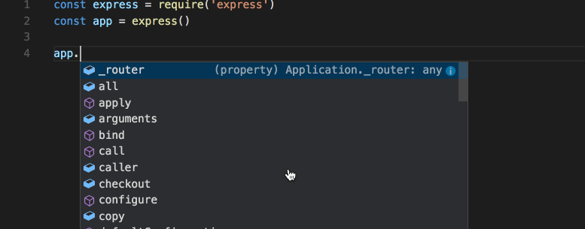
问题的提出
Programming is hard!
不熟悉的编程语言
不理解功能描述
复杂的逻辑
重复的工作
机器自动编程

Slide 3
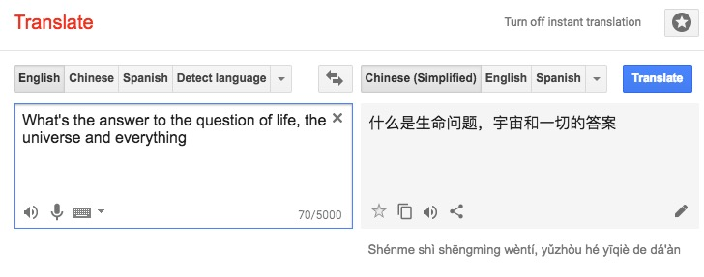
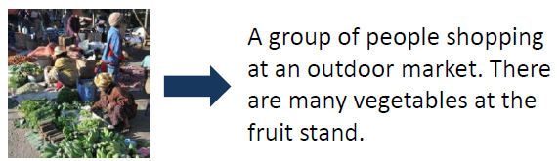
深度学习的发展
自然语言处理
(机器翻译)
图像处理
(图片标题生成)
医疗计算
(疾病预测)
如何利用深度学习使程序开发更加智能化？

Slide 4
程序自动生成
Token
API 序列
代码片段
……
代码补全
归纳程序综合
自然语言生成代码
深度学习模型
如何利用深度学习使程序开发更加智能化？

Slide 5
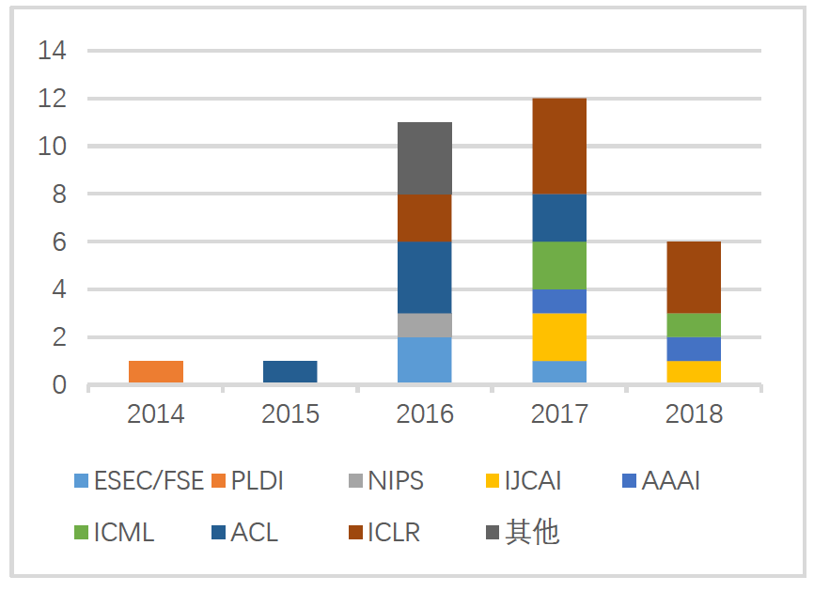
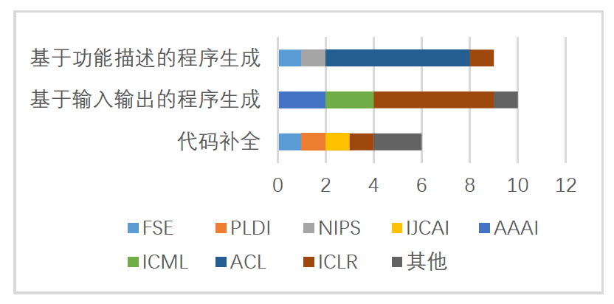
论文发表情况

Slide 6
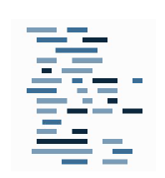
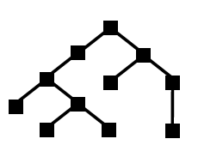
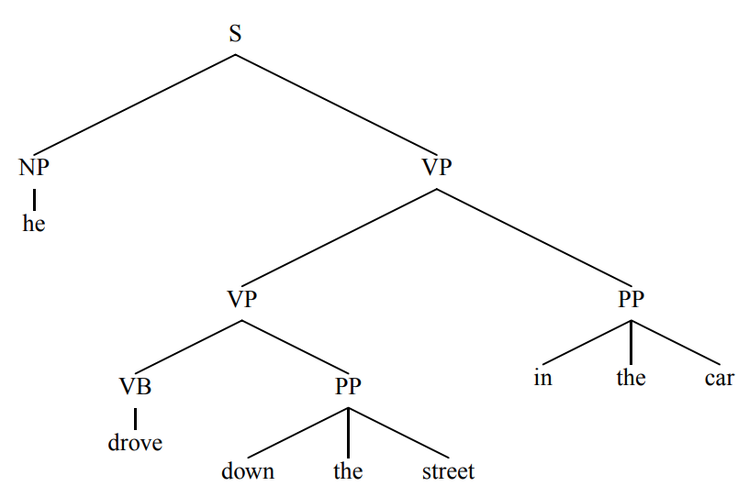
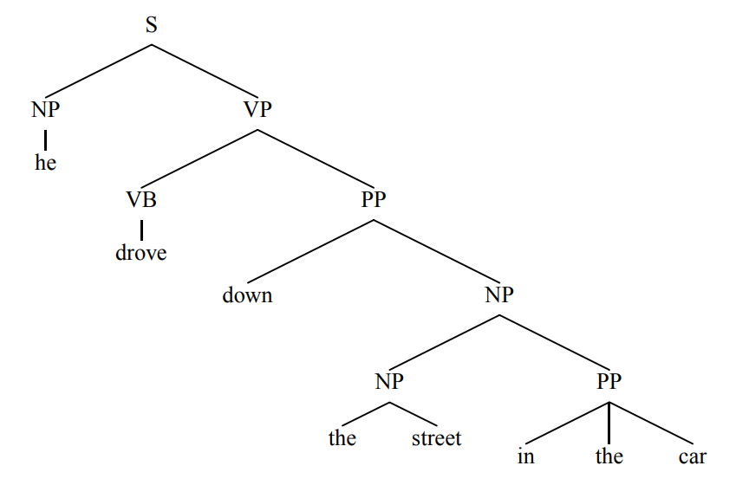
程序性质
强结构性
抽象语法树
无二义性
源代码
抽象语法树
杀死猎人的狗
salary = 0
for i in range(12):
salary += 1
print(salary)
my_salary = 0
for i in range(12):
my_salary += 1
print(my_salary)
无限制的字典
各种标识符
变量名、方法名
my_sal = 0
for i in range(12):
my_sal += 1
print(my_sal)
……

Slide 7
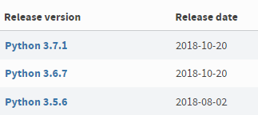
程序性质
演化速度快
软件版本更新快
版本之间差异大
局部性特征
本地变量的使用
全局： for (int i =0; i< 10;i++)
本地： for (int size=0; size<10;size++)

Slide 8
程序生成维度
归纳程序综合 基于功能描述的程序生成 代码补全
应用
循环神经网络 指针网络 树形网络 图网络
模型
序列 抽象语法树 数据流图 API调用图
程序表示
DSL 输入输出样例 自然语言/代码对 源代码
代码语料库

Slide 9
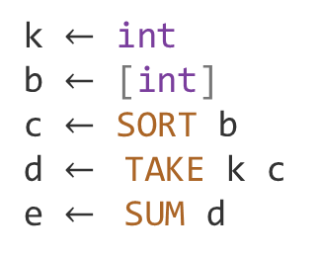
归纳程序综合
通过给定的输入-输出样例来学习生成程序
Description:
A new shop near you is selling n paintings.
You have k < n friends and you would
like to buy each of your friends a painting
from the shop. Return the minimal amount
of money you will need to spend.
Input-output example:
Input:
2, [3 5 4 7 5]
Output:
[7]
k $←$ int
b $←$ [int]
c $←$ SORT b
d $←$ TAKE k c
e $←$ SUM d
需要解决的两个问题：
搜索问题:通过在合适的程序集合中找到与输入-输出一致的程序;
排序问题:如何对多个与输入-输出一致的程序进行排序,然后返回最佳程序
Balog et al. DeepCoder: Learning to Write Programs. ICLR 2017

Slide 10
归纳程序综合
利用神经网络辅助搜索过程
观察输入输出之间的关系
转换成机器理解的一组特征
预测程序中可能包含的语句
产生的分布会改变搜索程序选择不同语句的优先级
Balog et al. DeepCoder: Learning to Write Programs. ICLR 2017

Slide 11
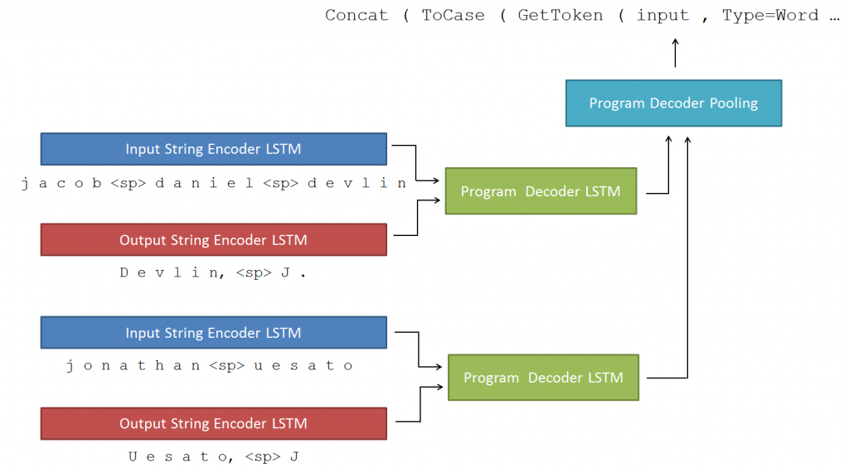
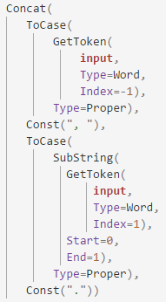
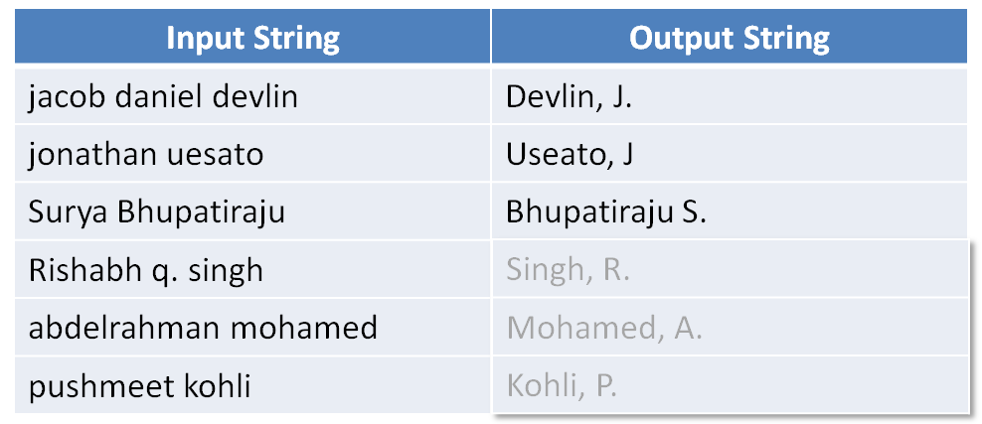
归纳程序综合
DSL
Devlin et al. RobustFill: Neural Program Learning under Noisy I/O. ICML 2017

Slide 12
基于功能描述的程序生成
建立自然语言与程序语言之间的联系
翻译的思想？
翻译
代码生成
if the store is open tomorrow
if x is divisible by 5
明天商店是否开门
if x % 5 == 0:
目标代码具有强语法性
目标代码语义精确
会有部分词的复制情况

Slide 13
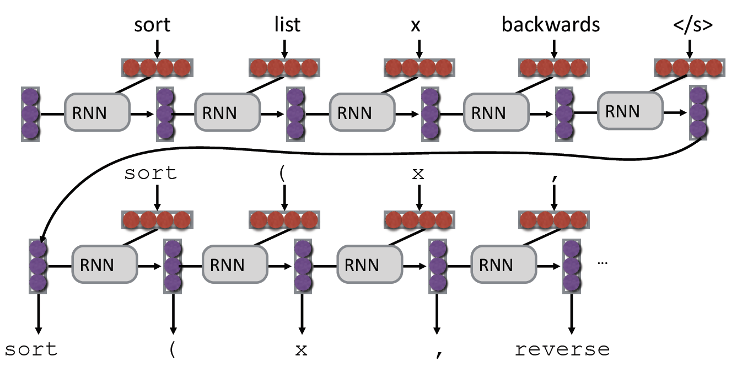
基于功能描述的程序生成
序列到序列的翻译
生成API 序列
DocumentBuilderFactory:newInstance DocumentBuilderFactory:newDocumentBuilder
DocumentBuilder:parse
“how to parse XML files”
Gu et al. Deep API Learning. FSE 2016

Slide 14
基于功能描述的程序生成
Character-based Generation + Copying
<name> Divine Favor </name> <cost> 3 </cost> <desc>
Draw cards until you have as many in hand as your
opponent </desc>
Ling et al. Latent Predictor Networks for Code Generation. ACL 2016

Slide 15
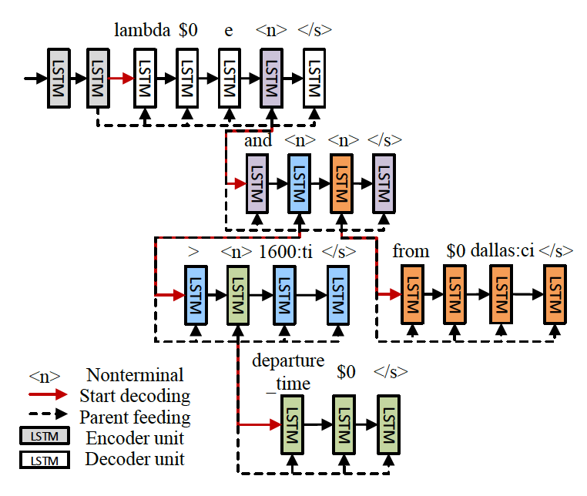
基于功能描述的程序生成
加入句法
IFTTT
Intent
Autosave your Instagram photos to Dropbox
Target
IF
Instagram.AnyNewPhotoByYou
THEN
Dropbox.AddFileFromURL
数据库查询
what microsoft jobs do not require a bscs?
answer(company(J,’microsoft’),job(J),not((req deg(J,’bscs’))))
Dong and Lapata. Language to Logical Form with Neural Attention. ACL 2016

Slide 16
代码补全
帮助程序员预测下一个Token，通常为API调用、方法名、变量名、关键字等
传统方法
利用静态类型信息：Eclipse、BCC[Huo10]
很少考虑代码前文语义信息
利用代码样例和前文语义来补全：k-NN[Bruch09]

Slide 17
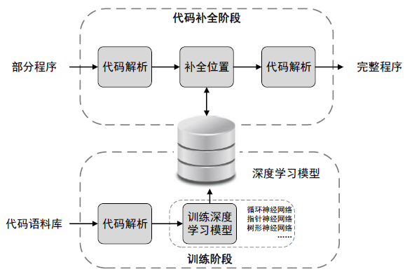
代码补全
基于学习的方法
程序具有自然性 [Hindle等人]
利用语言模型学习程序的概率分布
for(i=0;i<10; ?
i++)
Programming languages, in theory, are complex, flexible and powerful, but the programs that real people actually write are mostly simple and rather repetitive, and thus they have usefully predictable statistical properties that can be captured in statistical language models and leveraged for software engineering tasks.
Hindle et al. On the Naturalness of Software. ICSE 2012

Slide 18
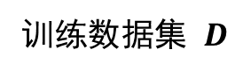
代码补全
训练数据集 $D$
f . open( “f2” | “r” ) ;
f . read( ) ;
Query:
f . open( “f2” | “w” ) ;
f . write(“c” ) ;
f . open( “file” | “r” ) ;
f . open
f . open( “file” | “r” ) ;
f . ?
f . open( “f1” | “r” ) ;
f . read( ) ;
3-gram model on token
Hindle et. al., ACM ICSE’12
P(open | f. ) ~ 3/6
P(read | f. ) ~ 2/6
P(write | f. ) ~ 1/6

Slide 19
代码补全
probabilistic model on APIs
Raychev et. al., ACM PLDI’14
训练数据集 $D$
P(read | open ) ~ 2/3
P(write | open ) ~ 1/3
f . open( “f2” | “r” ) ;
f . read( ) ;
Query:
f . open( “f2” | “w” ) ;
f . write(“c” ) ;
f . open( “file” | “r” ) ;
f . read
f . open( “file” | “r” ) ;
f . ?
f . open( “f1” | “r” ) ;
f . read( ) ;
3-gram model on token
Hindle et. al., ACM ICSE’12
P(open | f. ) ~ 3/6
P(read | f. ) ~ 2/6
P(write | f. ) ~ 1/6

Slide 20
代码补全
局部性特征
-程序是本地重复的，具有本地的规律性
N-gram
p(i|for ( int ) = 0.3
p(size | for ( int ) = 0.05
+
p(i | for ( int) = 0.15 ×
p(size | for ( int) = 0.525 √
Cache
p(i | for ( int) = 0
p(size | for ( int ) = 1.0
本地文件：
“for ( int size" occurs 3 times
“for ( int i" never appears
Tu et al. On the Localness of Software. FSE 2014
Hellendoorn et al. Are Deep Neural Networks the Best Choice for Modeling Source Code? FSE 2017

Slide 21
代码补全
标识符预测问题
Copy?
Bhoopchand et al. Learning Python Code Suggestion with a Sparse Pointer Network. 2016
Li et al. Code Completion with Neural Attention and Pointer Networks. IJCAI 2018

Slide 22
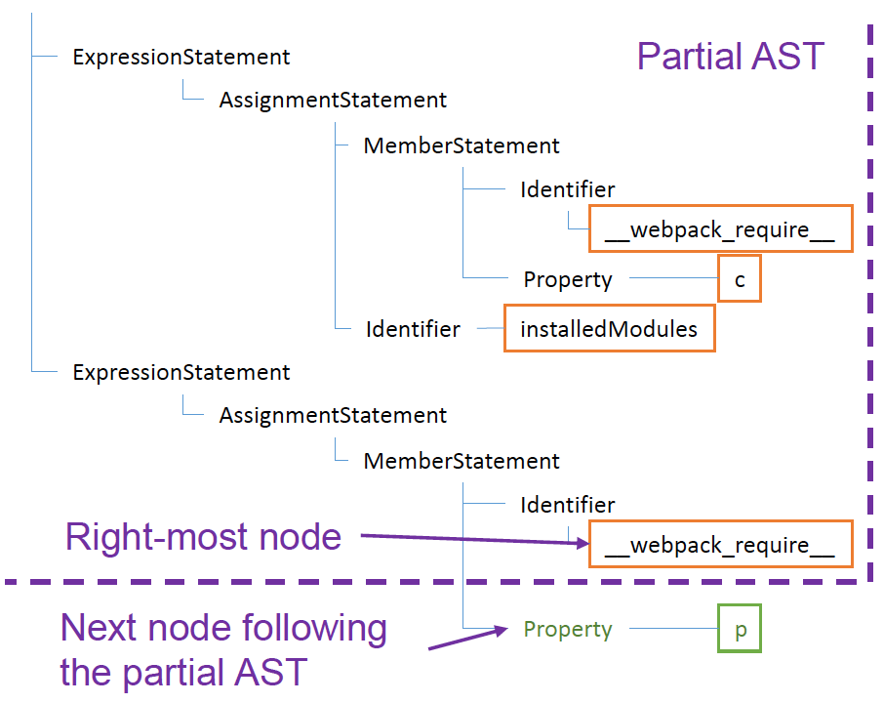
代码补全
抽象语法树的补全
叶子节点的预测： value
非叶子节点的预测： type
Wang et al. Neural Code Completion. 2017
Li et al. Code Completion with Neural Attention and Pointer Networks. IJCAI 2018

Slide 23
程序生成维度
归纳程序综合 基于功能描述的程序生成 代码补全
应用
循环神经网络 指针网络 树形网络 图网络
模型
序列 抽象语法树 数据流图 API调用图
程序表示
DSL 输入输出样例 自然语言/代码对 源代码
代码语料库

Slide 24
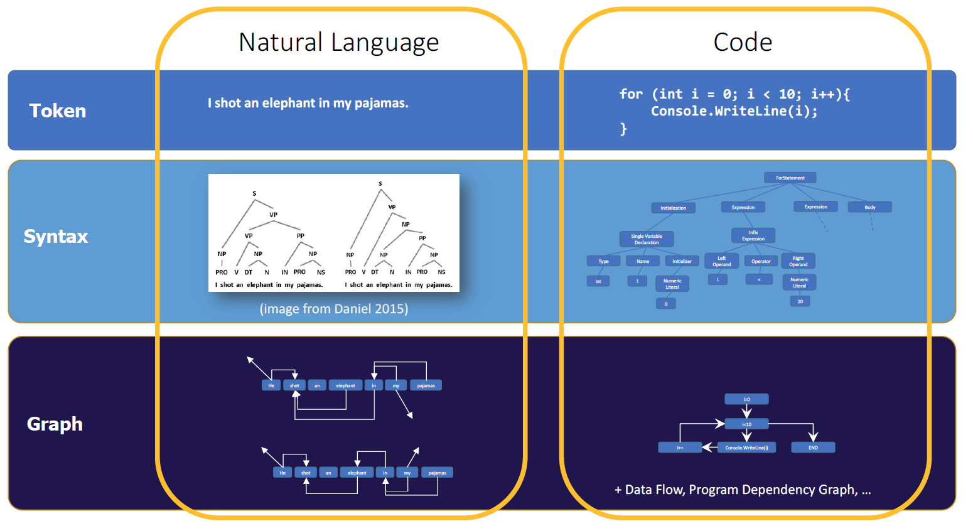
程序表示
语言模型
树模型
图模型

Slide 25
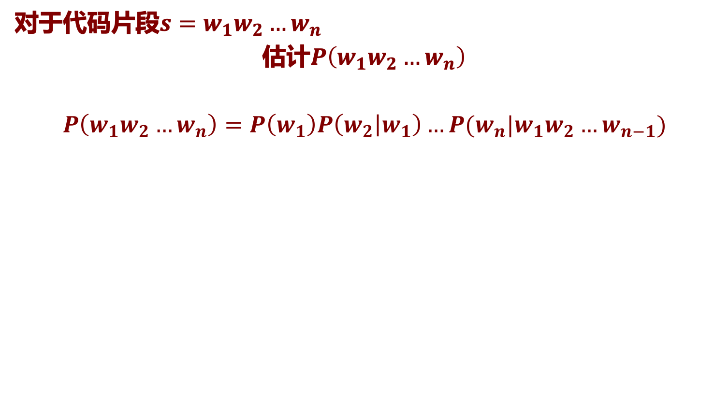
基于语言模型的程序生成模型
对于代码片段$s=w_{1}w_{2}…w_{n}$
估计$P\left(w_{1}w_{2}…w_{n}\right)$
$$P\left(w_{1}w_{2}…w_{n}\right)=P\left(w_{1}\right)P\left(w_{2} | w_{1}\right)…P(w_{n}|w_{1}w_{2}…w_{n−1})$$
N-gram
循环神经网络
指针网络

Slide 26
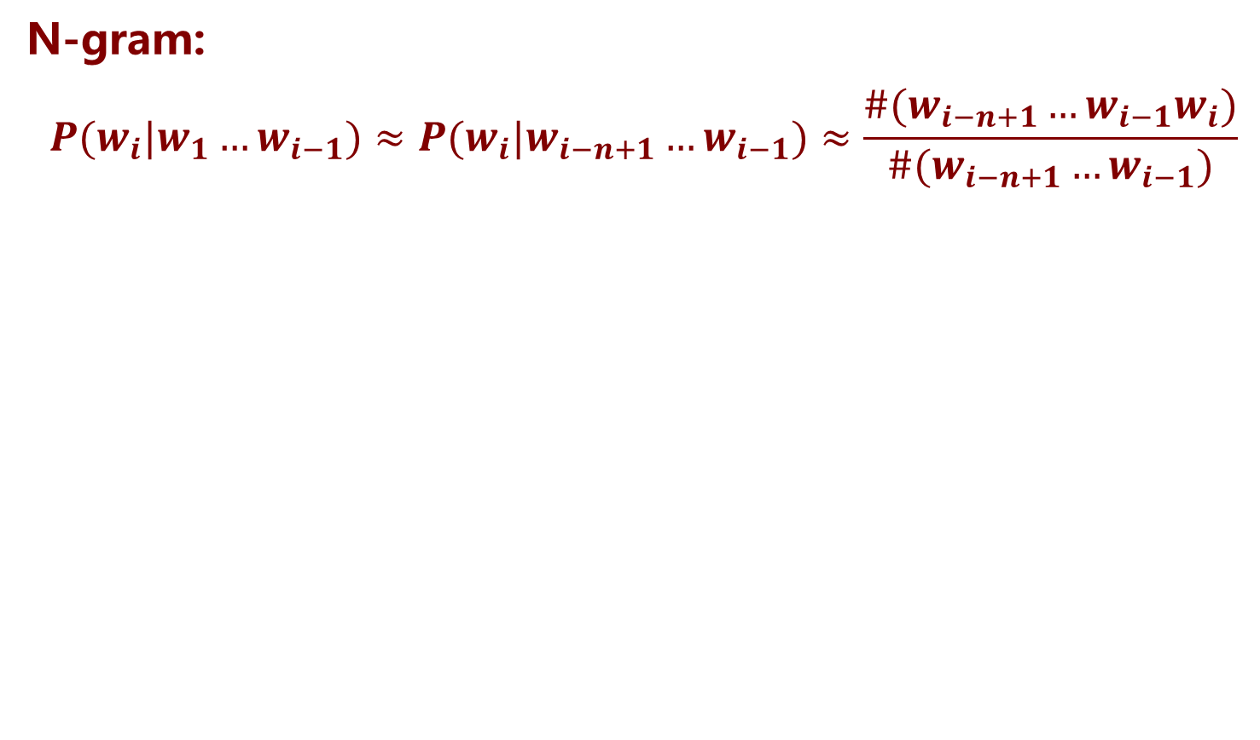
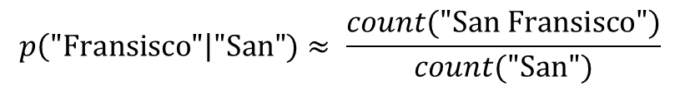
基于语言模型的程序生成模型
N-gram:
$$P(w_{i}|w_{1}…w_{i−1})≈P(w_{i}|w_{i−n+1}…w_{i−1})≈\frac{\#(w_{i−n+1}…w_{i−1}w_{i})}{\#(w_{i−n+1}…w_{i−1})}$$
$$p\left("\text{Fransisco}\text{"}\right|\text{"}\text{San}")≈ \frac{count("\text{San} \text{Fransisco}")}{count("\text{San}")}$$
+ 实现简单
+ 训练快
- 很难捕获长距离关系

Slide 27
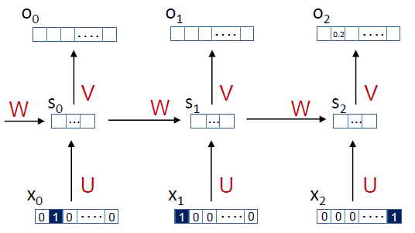
基于语言模型的程序生成模型
循环神经网络:
词表中的单词的概率
Output
vector
捕捉“历史”
Hidden
layer
Input
vector
open
write
read
“1”表示一个输入单词

Slide 28
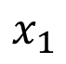
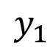
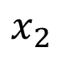
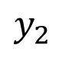
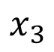
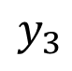
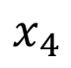
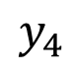
基于语言模型的程序生成模型
指针网络:
4
2
7
6
5
3
NN
$$x_{1}$$
$$x_{2}$$
$$x_{3}$$
$$x_{4}$$
……
coordinate of P₁
$$y_{1}$$
$$y_{2}$$
$$y_{3}$$
$$y_{4}$$

Slide 29
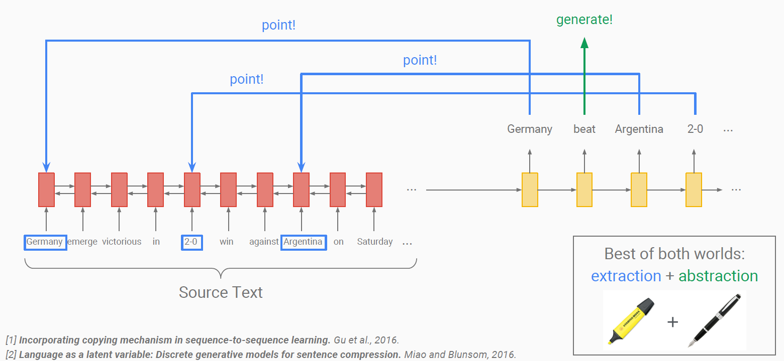
基于语言模型的程序生成模型
指针网络:

Slide 30
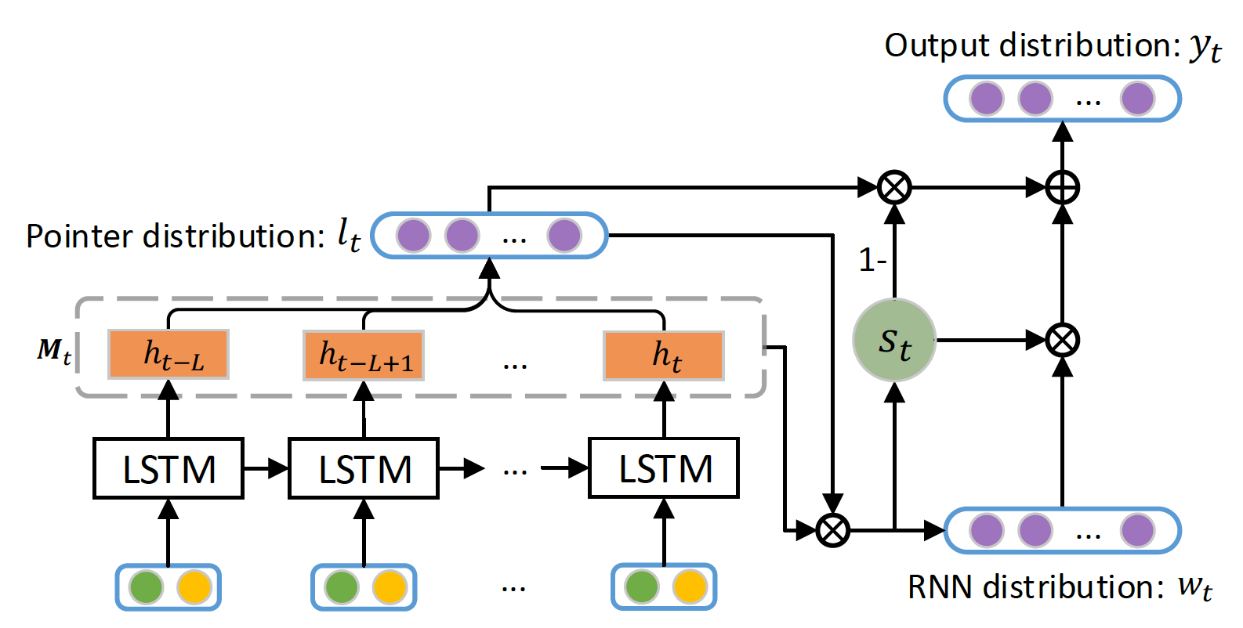
基于语言模型的程序生成模型
指针网络:
Global RNN: 利用循环神经网络计算在全局词表中的概率
Local Pointer: 根据上下文信息指向相关的局部位置
Switcher: 从全局概率和局部中抉择
Li et al. Code Completion with Neural Attention and Pointer Networks. IJCAI 2018

Slide 31
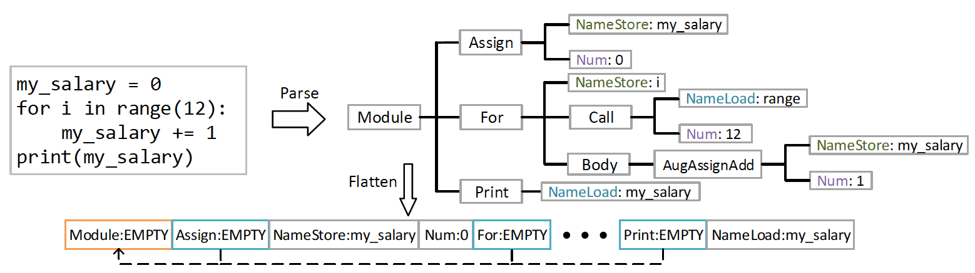
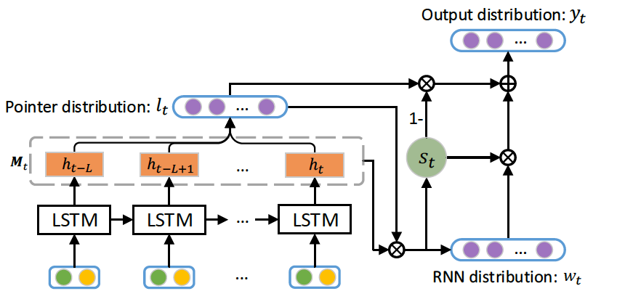
结构化代码生成网络
基于抽象语法树的网络
遍历树结构
结合语言模型

Slide 32
结构化代码生成网络
基于抽象语法树的网络
Dong and Lapata. Language to Logical Form with Neural Attention. ACL 2016
Rabinovich et al. Abstract Syntax Networks for Code Generation and Semantic Parsing. 2017

Slide 33
程序生成维度
归纳程序综合 基于功能描述的程序生成 代码补全
应用
循环神经网络 指针网络 树形网络 图网络
模型
序列 抽象语法树 数据流图 API调用图
程序表示
DSL 输入输出样例 自然语言/代码对 源代码
代码语料库

Slide 34
代码语料库
自然语言-程序对
IFTTT [Quirk 2015]
炉石 [Ling 2016]
API [Gu 2016]
通用程序 [Hu 2018]
结构简单
从开源社区爬取
有噪声
SQL query
wikiSQL[Zhong 2017]
用于SQL生成
代码及其树结构
JavaScript [Raychev 2016]
Python [Raychev 2016]
用于代码补全和树补全

Slide 35
总结
目前的程序生成技术还局限于生成规模较小、功能单一、领域特定的程序,对于复杂的程序其技术还是十分受限.
未来
结合编译技术提高程序生成质量
特定的程序生成， e.g., test cases.

